Slide 1
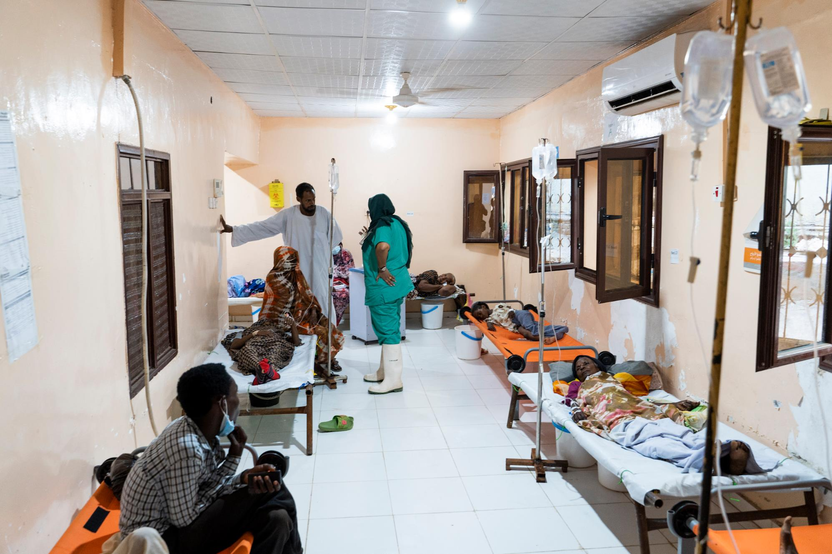

© منظمة الصحة العالمية / علاء خير
توصيات GTFCC
Module 1: مقدمة عن الكوليرا وفحص الكوليرا
V1.1 يوليو 2025
Notes:
لنبدأ بأول وحدة لدينا، مقدمة عن الكوليرا واختبار الكوليرا

Slide 2
أهداف التعلم
وصف ماهية الكوليرا وما الذي يسببها؟
تعريف حالة الاشتباه في الإصابة بالكوليرا
وصف الظروف التي يُوصى فيها بإجراء فحص الكوليرا ولماذا؟
تحديد أنواع الطرق المستخدمة لفحص الكوليرا
Notes:
بنهاية هذه الوحدة، يجب أن تكون قادرًا على وصف ما هي الكوليرا وما الذي يسببها
تحديد ما هو حالة مشتبه بها للكوليرا وصف الظروف التي يُوصى فيها باختبار الكوليرا ولماذا.
وأخيرًا تحديد أنواع الطرق المستخدمة لاختبار الكوليرا

Slide 3
المحتوى
1
مقدمة
2
مقدمة عن فحص الكوليرا
3
تقييم نهاية الوحدة
Notes:
تتضمن هذه الوحدة الأولى مقدمة عن الكوليرا تليها مقدمة عن اختبار الكوليرا مع اختبار قصير لاختبار معرفتك الجديدة

Slide 4

مقدمة عن الكوليرا
Notes:
مقدمة عن الكوليرا هنا سنتحدث عن الكوليرا المرض والبكتيريا التي تسبب المرض

Slide 5
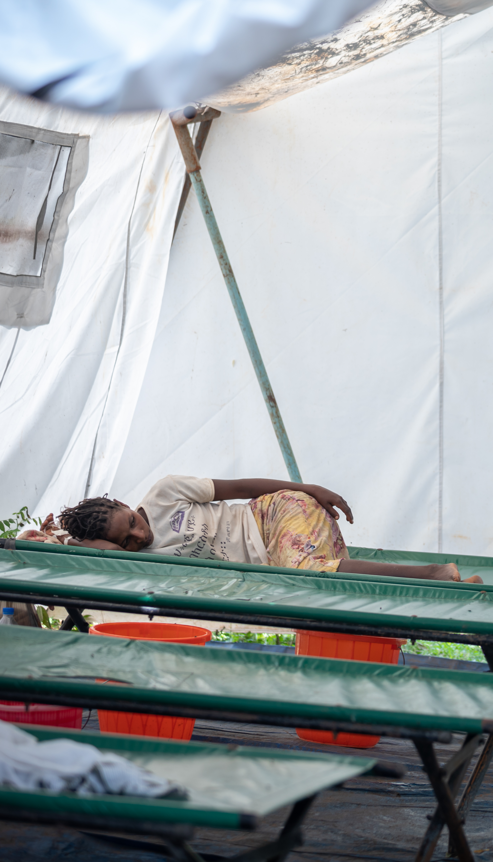
الكوليرا، المرض
© WHO / Mulugeta Ayene
هو مرض إسهال حاد. وهو ناتج عن بكتيريا يتم تناولها عن طريق الماء أو الطعام الملوث.
ينتشر بسرعة في المجتمع.
يمكن أن يصيب الأطفال والكبار على حد سواء.
يمكن أن يؤدي إلى جفاف شديد وموت المرضى الذين يعانون من أشكال شديدة من المرض؛ إذا تُرك دون علاج، فقد يكون لدى المريض الذي يعاني من شكل حاد خطر يصل إلى 50٪ من الموت بسبب الكوليرا، وقد يحدث هذا في غضون ساعات قليلة.
Notes:
الكوليرا هو مرض إسهال حاد يسببه تناول الطعام أو الماء الملوث ببكتيريا
Vibrio cholerae O1 أو O139 السامة.
يمكن أن تنتشر الكوليرا بسرعة في المجتمع ويمكن أن تصيب الأطفال والبالغين
يمكن أن تؤدي الكوليرا إلى جفاف شديد والموت في ما يصل إلى من المرضى الذين يصابون بالأشكال الشديدة من المرض إذا
تُركت الأشكال الشديدة من مرض الكوليرا دون علاج، يمكن أن تقتل في غضون ساعات

Slide 6
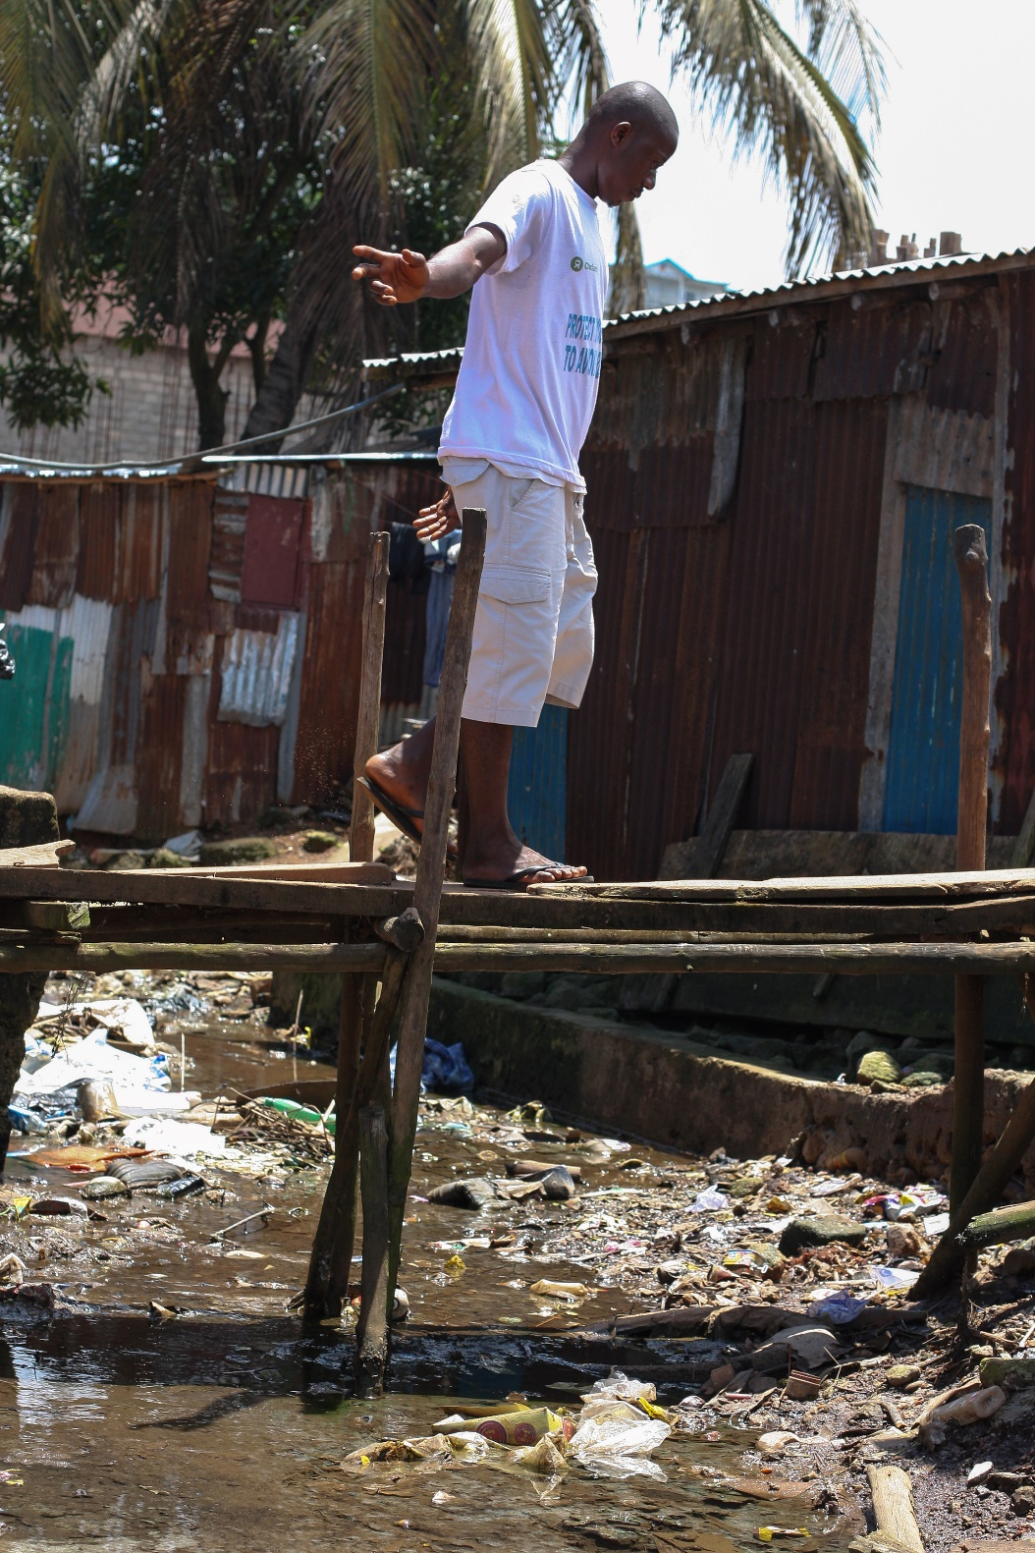







انتقال الكوليرا
الطريق البرازي-الفموي
السوائل
الأصابع
البراز
الطعام
عائل جديد
الذباب
الحقول
© WHO / Fid Thompson
مقتبس من Kawata 1978
Notes:
كما قلنا، تنتقل الكوليرا عن طريق تناول الماء أو الطعام الملوث. يحدث هذا عندما لا يتم احتواء أو التخلص من براز الشخص المصاب بالكوليرا بشكل صحيح، ومن خلال مسارات مختلفة، يلوث الماء أو الطعام الذي يستهلكه الآخرون. هؤلاء الأشخاص الآخرون يكونون عندها عرضة للإصابة بالمرض

Slide 7
مقدمة عن الاهتزازية الكوليرية
البكتيريا
تتسبب الكوليرا عن طريق البكتيريا
          الجنس -> الضامة
          النوع -> الكوليرية
ضامة الكوليرا هو نوع بكتيري يتضمن أكثر من 200 مجموعة مصلية تم وصفها حتى الآن
فقط السلالات المسببة للسموم من المجموعات المصلية O1 و O139 يمكن أن تسبب تفشي الكوليرا
ضامة الكوليرا
إن الحصول على تشخيص مخبري صحيح في حالة الاشتباه الأولى أمر بالغ الأهمية لمعرفة ما إذا كنت تواجه سلالة يمكن أن تسبب تفشي الكوليرا أم لا!
O1/O139
سلالات وبائية
مسببة للسموم
Notes:
اشرنا سابقا أن مرض الكوليرا يسببه البكتيريا. تحديدًا، هذه البكتيريا تنتمي إلى جنس "الضامة" ونوع "الكوليرا"هذه هي بطاقة هوية البكتيريا. ضامة الكوليرا ، الذي يُطلق عليه أحيانًا ، يمثل نوعًا كبيرًا من البكتيريا يشمل على الأقل 206 مجموعات مصلية مختلفة تم تحديدها حتى الآن. من بين الـ 206، فقط مجموعتان مصلية تسببان مرض الكوليرا وأوبئة الكوليرا ؛ وهما ضامة الكوليرا .في الواقع، لنكون أكثر دقة، فقط السلالات السامة من ضامة الكوليرا يمكن أن تسبب الكوليرا. بعض البكتيريا الأخرى من هذا النوع يمكن أن تسبب أمراضًا في البشر، حتى أحيانًا أمراضًا لها أعراض مشابهة للكوليرا، لكنها لا تسبب مرض الكوليرا أو أوبئة الكوليرا

Slide 8
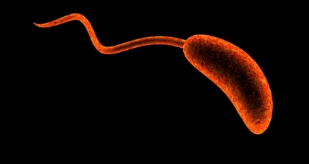
مقدمة عن الاهتزازية الكوليرية، البكتيريا
صورة لبكتيريا ضامة الكوليرية
© CDC
Notes:
هذا ما تبدو عليه بكتيريا ضامة الكوليرا تحت المجهر قوي جدًا. إنها على شكل فاصلة ولها سوط واحد (أو ذيل)

Slide 9
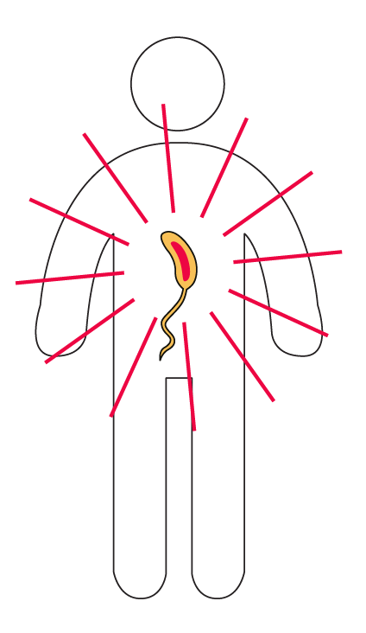
أعراض الكوليرا
لا يوجد فرق في المرض أو الأعراض
عندما يكون سبب الكوليرا هو VC O1 أو VC O139.
فترة حضانة
قصيرة:
ساعتان - 5 أيام
80%
بدون أعراض
20% أعراض
80%
شكل خفيف
بدون علامات أو ببعض علامات الجفاف
20%
شكل حاد
مع جفاف شديد قد يؤدي إلى صدمة نقص حجم الدم والموت
Notes:
سواء كان المريض مصابًا بـضامة الكوليرا فإن المرض والأعراض هي نفسها. عندما يصاب الشخص بالبكتيريا، يمكن أن يستغرق الأمر من ساعتين إلى خمسة أيام قبل أن يظهر أي أعراض للمرض. الوقت بين الإصابة بالبكتيريا وتطور الأعراض هو ما نسميه فترة الحضانة

Slide 10

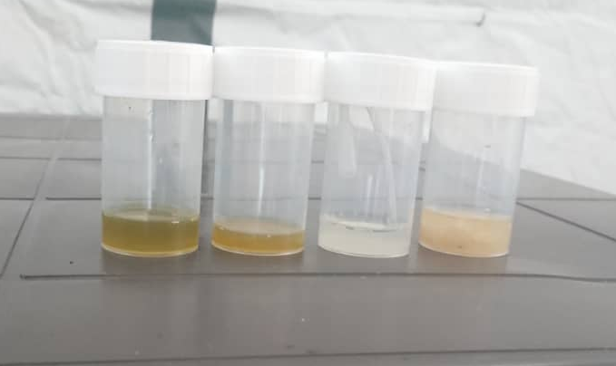
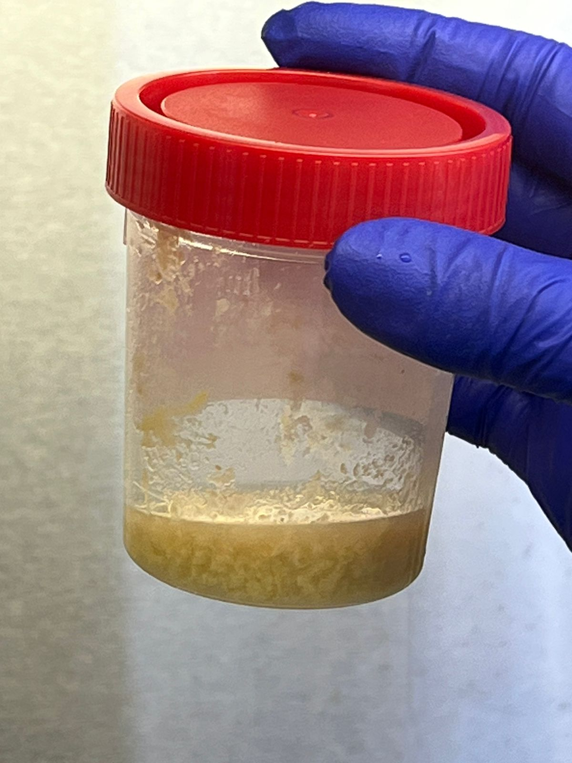




إسهال مائي حاد
إسهال مائي حاد
  إسهال مائي حاد (براز غير دموي) مع أو بدون قيء
الإسهال المائي الحاد (AWD) هو مرض فيه:
+
+
© Wendelin Moser
حاد = يستمر < 7 أيام
مائي = براز سائل غير دموي
إسهال = ≥ 3 براز رخو في 24 ساعة
© Antoine Abou Fayad
Notes:
بالإضافة إلى الجفاف، تشمل أعراض الكوليرا الإسهال المائي الحاد مع أو بدون قيء. يُعرف الإسهال المائي الحاد بأنه ظهور مفاجئ لثلاثة أو أكثر مرات من البراز السائل أو المائي في فترة 24 ساعة. في بعض الحالات، يُطلق على براز مرضى الكوليرا "براز ماء الأرز" لأنه يشبه الماء الذي تم غلي الأرز فيه، أبيض وغير شفاف، لكن هذا ليس دائمًا الحال كما نرى في الصورة، يمكن أن يكون براز مرضى الكوليرا بألوان متنوعة

Slide 11
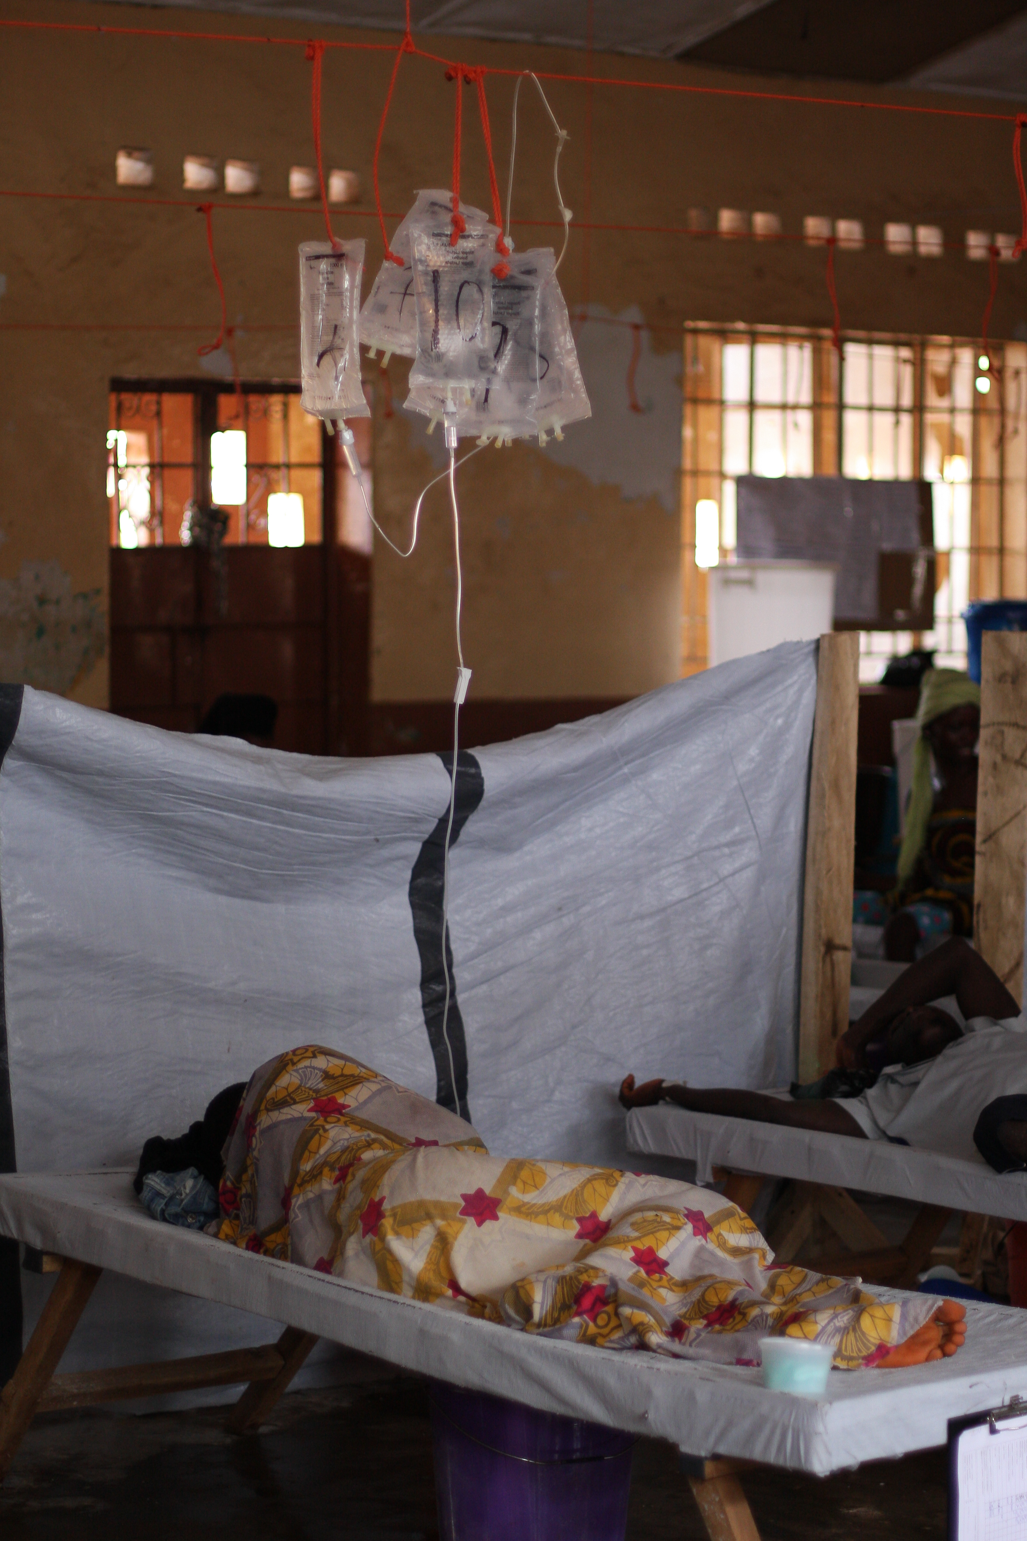
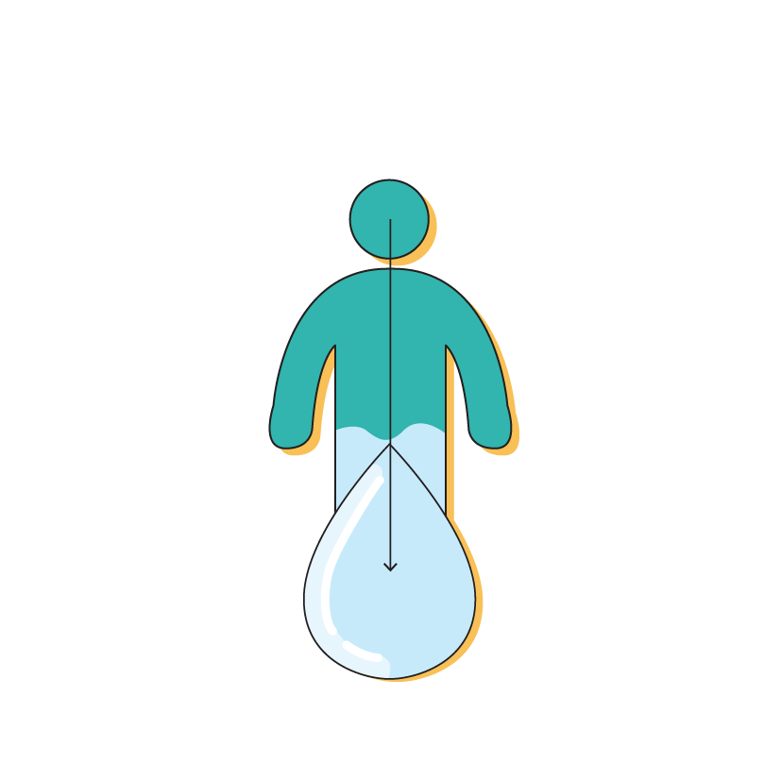
جفاف شديد
جفاف شديد
علامة خطر واحدة أو أكثر:
خمول أو فقدان الوعي
نبض غائب أو ضعيف
ضيق في التنفس
أو اثنتان على الأقل من العلامات التالية:
عيون غائرة
غير قادر على الشرب أو يشرب بشكل ضعيف
تعود طيّة الجلد ببطء شديد
© WHO / Fid Thompson
Notes:
الأشخاص الذين يصابون بشكل حاد بمرض الكوليرا يصابون بالجفاف بسبب فقدان السوائل بسبب الإسهال والقيء وانخفاض قدرتهم على شرب كمية كافية من السوائل لتعويض هذا الفقد
يتم تعريف الجفاف الشديد عندما يُظهر المريض علامة واحدة على الأقل من العلامات التالية:
يكون المريض خاملًا متعبًا جدًا ويفتقر إلى الطاقة أو فاقدًا للوعي
يعاني من غياب النبض أو ضعفه
يعاني من ضائقة تنفسية
يمكن تعريف الجفاف الشديد أيضًا على أنه وجود علامتين على الأقل من العلامات التالية:
عيون غائرة
المريض غير قادر على الشرب أو يشرب بشكل سيئ
أو عند إجراء اختبار قرصة الجلد، يعود الجلد إلى وضعه الطبيعي ببطء

Slide 12
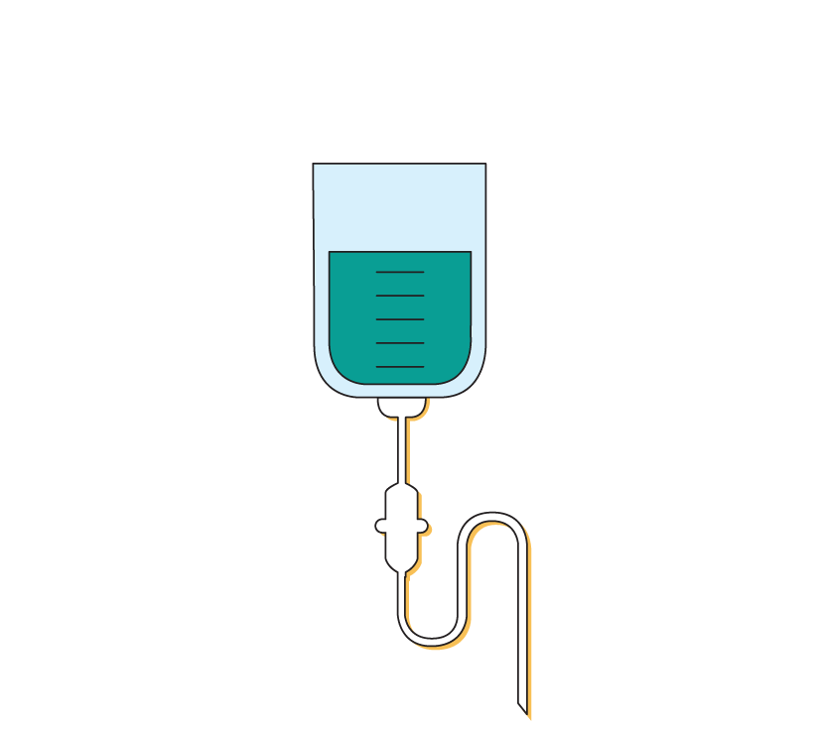

علاج الكوليرا
الكوليرا، المرض، قابل للعلاج.
خط العلاج الأول هو إعادة الإرواء بمحلول الإماهة الفموي (ORS).
يحتاج المرضى الذين يعانون من الجفاف الشديد إلى سوائل وريديّة ومضادات حيوية.
Notes:
من المهم أن نتذكر أن الكوليرا قابلة للعلاج. المرضى الذين يموتون من الكوليرا يموتون بسبب آثار الجفاف. الخط الأول للعلاج للحالات الخفيفة هو إعادة الترطيب بمحلول الإماهة الفموي . المرضى الذين يعانون من جفاف شديد أو غير قادرين على شرب السوائل قد يحتاجون إلى تدخلات إضافية. يمكن أن تشمل هذه التدخلات السوائل الوريدية، عادةً رينجر لاكتات والمضادات الحيوية الفموية

Slide 13
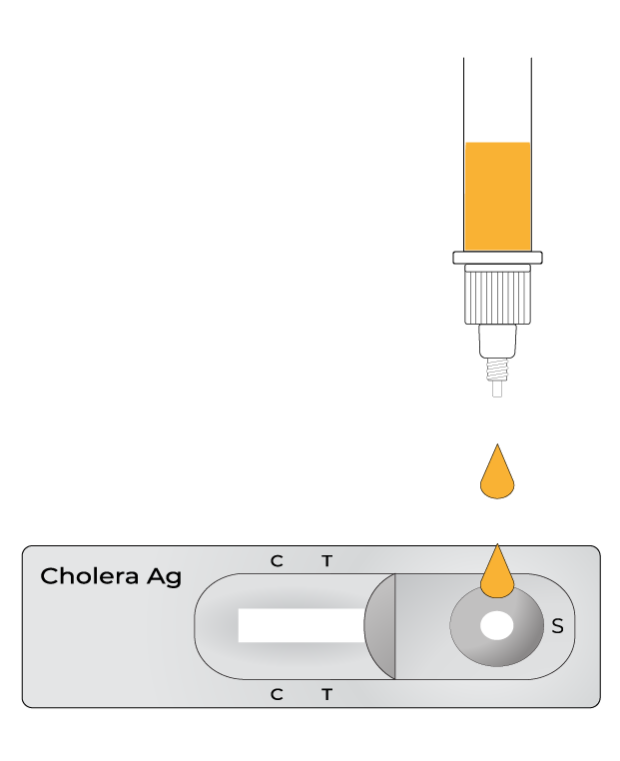
مقدمة عن فحص الكوليرا
Notes:
الانتقال إلى اختبار البكتيريا المسؤولة عن الكوليرا

Slide 14
  تم تطوير التوصيات الواردة أدناه من قبل فرقة العمل العالمية لمكافحة الكوليرا (GTFCC) وهي موضحة في
  "المراقبة الصحية العامة للكوليرا" .
  قد تختلف استراتيجيات الاختبار المطبقة في بلدك،
  تأكد من التحقق من ذلك مع السلطات الصحة المحلية.
Notes:
التوصيات الموضحة في هذا القسم تم تطويرها من قبل فريق العمل العالمي لمكافحة الكوليرا وهي موضحة بشكل أكبر في وثيقة إرشادية تسمى "المراقبة الصحية العامة للكوليرا". قد تختلف استراتيجيات الاختبار المطبقة في بلدك قليلاً عن تلك الموصى بها هنا. تأكد من التحقق من الاختلافات مع السلطات الصحية المحلية وتكيف وفقًا لذلك

Slide 15
لماذا يتم فحص الكوليرا؟
1
علاج المريض
لا يتم إجراء الاختبارات لإخطار المعالجة السريرية للحالات
أي أن النتائج الإيجابية/السلبية لا تغير بروتوكول العلاج
تحديد حالة مشتبه في إصابتها بالكوليرا
2
يجب ألا يعتمد العلاج على نتيجة فحص الكوليرا المخبري.
يجب أن يعتمد العلاج
على مستوى جفاف المريض.
3
فحص الكوليرا
؟
4
التوثيق والإبلاغ
لماذا الاختبار
Notes:
عندما تحدد حالة مشتبه بها بالكوليرا، من المهم دائمًا علاج المريض دون تأخير. ثم قد تجد نفسك في حاجة إلى جمع عينة من المريض لإجراء اختبار الكوليرا، وأخيرًا، من المهم توثيق والإبلاغ عن تحديد حالة مشتبه بها بالكوليرا وما هي نتيجة الاختبار، حتى لو كانت النتيجة سلبية
سنناقش هنا
كيف تحدد حالة مشتبه بها بالكوليرا؟
متى، ومن وكيف يتم اختبار الكوليرا؟
متى، وماذا وكيف يتم توثيقه/الإبلاغ عنه؟
على عكس الأمراض الأخرى، لا نحتاج إلى نتيجة اختبار الكوليرا لعلاج المريض. نقول إن الاختبارات لا تُجرى للتحديد طريقة إدارة الحالة السريرية، مما يعني أن النتيجة الإيجابية أو السلبية لن تغير بروتوكول العلاج. يجب أن يعتمد العلاج على مستوى الجفاف لدى المريض وسيتكون دائمًا من إعادة ترطيب المريض وإعطائه المضادات الحيوية في بعض الأحيان
إذن، إذا لم يكن الأمر يتعلق بعلاج المريض، فلماذا نحتاج إلى اختبار الكوليرا؟

Slide 16
الفحص من أجل الترصد وليس من أجل المعالجة السريرية
أهداف مختلفة لأوضاع وبائية مختلفة
لا يوجد تفشٍ مؤكد
لا يوجد تفشٍ محتمل
تفشٍ مؤكد
أو محتمل
العثور على الحالة الأولى في أقرب وقت ممكن
تأكيد الحالات، والكشف عن تفشي الكوليرا المحتمل، وإعلان تفشي المرض
التدخل المبكر لوقف انتشار المرض (لقاح الكوليرا الفموي، و المياه و الصرف الصحي والنظافة العامة، إلخ)
رصد الاتجاهات وانتشار تفشي المرض
توجيه التدخلات وتخصيص الموارد
رصد التغيرات المحتملة في السلالة
Notes:
بالنسبة للكوليرا، نجري الاختبارات لأغراض الترصد لتحديد تفشي المرض أو لمراقبة تفشي المرض الحالي، وهذا يعني أننا نجري الاختبارات لأسباب مختلفة اعتمادًا على السياق
إذا كنت في منطقة لا يوجد بها تفشي للكوليرا حاليًا، فمن الضروري تحديد أي تفشي للكوليرا في أقرب وقت ممكن حتى تتمكن فرق الاستجابة من التدخل بسرعة في المجتمع للحصول على فرصة أفضل لوقف تفشي المرض مبكرًا أو الحد من انتشاره من خلال التدخلات مثل توفير لقاحات الكوليرا أو حتى مياه الشرب النظيفة
نحن نبحث عن أول حالة كوليرا
إذا كنت في منطقة يوجد بها تفشي مستمر للكوليرا، فإننا نرغب في اختبار عدد كافٍ من المرضى للمساعدة في مراقبة تطور تفشي المرض، على سبيل المثال لمعرفة ما إذا كان عدد الحالات يرتفع أو ينخفض، أو ما إذا كان تفشي المرض ينتشر إلى مجتمعات جديدة. إن معرفة ذلك سيساعد فرق الاستجابة في توجيه الموارد والتدخلات إلى المناطق التي تحتاج إليها أكثر. ولهذه الأسباب نتحدث عن الاختبار لترصد الكوليرا وليس للإدارة السريرية. نريد أيضًا دراسة السلالة بانتظام للتأكد من عدم تغيرها بمرور الوقت، أو إذا تم تقديم سلالة جديدة

Slide 17
استراتيجية مُكيّفة مع الوضع الوبائي
1
علاج المريض
يعتمد على ما إذا كان هناك
أم لا تفشٍ مستمر مؤكد للكوليرا في المنطقة.
تحديد حالة مشتبه في إصابتها بالكوليرا
2
3
فحص الكوليرا
4
التوثيق والإبلاغ
Notes:
إذا نظرنا إلى الخطوات المختلفة، من علاج وتحديد حالة مشتبه بها للكوليرا وصولاً إلى الاختبار، التوثيق والإبلاغ، فإن ثلاث من هذه الخطوات ستختلف وفقًا للوضع الوبائي السائد في منطقتك. هذا يعني أنك ستعالج المريض دائمًا وفقًا لعلاماته وأعراضه ولكن اعتمادًا على ما إذا كان هناك تفشي للكوليرا في منطقتك أم لا، ستحدد حالة مشتبه بها، تختبر حالة مشتبه بها وتبلغ عن الحالات بطرق مختلفة قليلاً

Slide 18
كيفية تحديد حالة مشتبه في إصابتها بالكوليرا
ستظهر معظم حالات الكوليرا بدون علامات أو أعراض أو بعلامات وأعراض قليلة. في مراكز علاج الكوليرا أو المرافق الصحية، سترى مجموعة فرعية من حالات الكوليرا التي تُظهر أعراضًا أكثر شدة.
توجد تعريفات محددة لحالات الاشتباه في الإصابة بالكوليرا.
تختلف تعريفات حالة الاشتباه في الإصابة بالكوليرا وفقًا لما إذا كان هناك تفشٍ مستمر مؤكد للكوليرا في المنطقة أم لا.
Notes:
ستتذكر من قسم مقدمة الكوليرا، أن معظم حالات الكوليرا لن تظهر أي علامات أو أعراض. في الواقع، في مراكز علاج الكوليرا أو المرافق الصحية، سترى في الغالب مجموعة فرعية من حالات الكوليرا التي تطور أعراضًا شديدة، تلك التي تحتاج إلى معظم الرعاية
هناك تعريفات قياسية محددة لحالات الكوليرا المشتبه بها، وقد تختلف هذه التعريفات في بلدك مقارنة بتوصيات فريق العمل العالمي لمكافحة الكوليرا، ولكن من المهم أن تتذكر أن حالة الكوليرا المشتبه بها ليست مجرد أي شخص يعاني من أي نوع من أنواع الإسهال
من المهم أيضًا أن تعرف أن كيفية تعريف حالة الكوليرا المشتبه بها ستختلف اعتمادًا على ما إذا كنت في منطقة بها بالفعل تفشي مؤكد للكوليرا أم لا

Slide 19

تعريفات حالة الاشتباه في الإصابة بالكوليرا
لا يوجد تفشٍ مؤكد
لا يوجد تفشٍ محتمل
تفشٍ مؤكد
أو محتمل
حيث لا يوجد تفشٍ محتمل أو مؤكد للكوليرا:
حيث يوجد تفشٍ محتمل أو مؤكد للكوليرا:
حالة اشتباه في الإصابة بالكوليرا
حالة اشتباه في الإصابة بالكوليرا
شخص يبلغ من العمر ≥ 2 سنة:
شخص من أي عمر
أو
و
أو
أو
مع إسهال مائي حاد
جفاف شديد
توفي بسبب الإسهال المائي الحاد
مع إسهال مائي حاد
توفي بسبب الإسهال المائي الحاد
Notes:
إذا قمت بتطبيق تعريفات حالة الاشتباه في الكوليرا وفقًا لتصني وكنت في منطقة لا يوجد بها حاليًا تفشي للكوليرا، فيجب اعتبار الأشخاص الذين تبلغ أعمارهم عامين أو أكثر والذين يعانون من الإسهال المائي الحاد والجفاف الشديد، أو أي شخص يبلغ من العمر عامين أو أكثر وتوفي بسبب الإسهال المائي الحاد، حالة مشتبه بها
في منطقة يوجد بها بالفعل تفشي للكوليرا، فإن أي شخص في أي عمر، مصاب بالإسهال المائي الحاد أو توفي بسبب الإسهال المائي الحاد، يُعتبر حالة كوليرا مشتبه بها

Slide 20
الفحص وفقًا للوضع الوبائي
لا يوجد تفشٍ مؤكد
لا يوجد تفشٍ محتمل
تفشٍ مؤكد
أو محتمل
فحص جميع حالات الاشتباه في الإصابة بالكوليرا
فحص مجموعة فرعية من حالات الاشتباه في الإصابة بالكوليرا
Notes:
الآن قد بدأت العلاج وحددت حالة مشتبه بها. من ومتى تحتاج إلى الاختبار؟ وكيف تختبرهم؟
تذكر أنه عندما لا يكون هناك تفشي في المنطقة، فإن هدفنا هو البحث عن الحالة الأولى وتأكيد تفشي المرض في أقرب وقت ممكن حتى يمكن اتخاذ الإجراءات بسرعة في المجتمع للحصول على فرصة أفضل لوقف تفشي المرض مبكرًا أو الحد من انتشاره من خلال التدخلات مثل توفير مياه الشرب النظيفة أو حتى لقاحات الكوليرا
للقيام بذلك، سيُطلب منك أخذ عينات واختبار جميع الحالات المشتبه بها للعثور بسرعة على أول دليل على تفشي جديد
إذا كنت في منطقة يوجد بها تفشي مستمر للكوليرا، فلن تكون هناك حاجة بعد الآن لاختبار جميع الحالات. ومع ذلك، فإن اختبار جزء من الحالات المشتبه بها سيساعد في مراقبة تطور تفشي المرض، على سبيل المثال لمعرفة ما إذا كان عدد الحالات في ارتفاع أو انخفاض، أو ما إذا كان تفشي المرض ينتشر إلى مجتمعات جديدة. كما أن اختبار والحصول على عينات من عدد قليل من الحالات سيساعد المختبر أيضًا على التحقق من أن السلالة لا تتغير بمرور الوقت
في هذه المناطق، سيُطلب منك اختبار جزء أو مجموعة فرعية من الحالات المشتبه بها

Slide 21

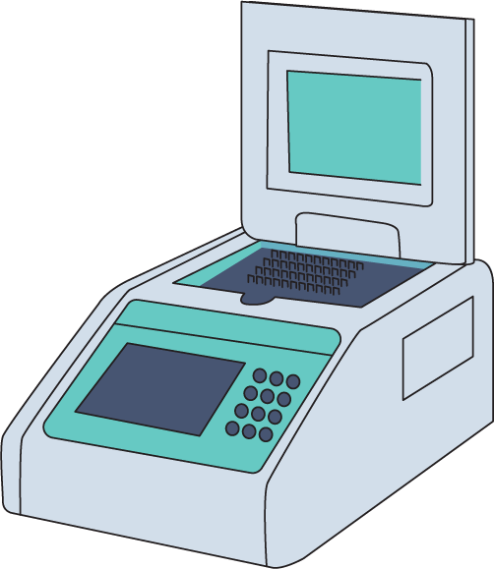
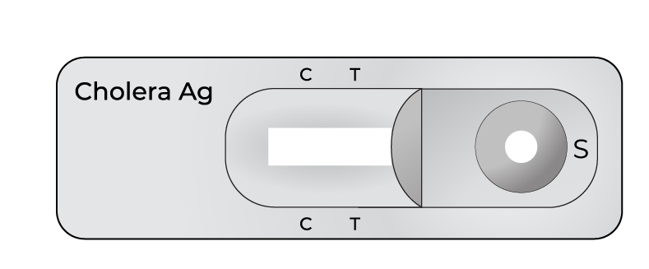

التشخيص المخبري للكوليرا
أدوات الفحص:
اختبارات التشخيص السريع
لتحديد تفشي المرض المشتبه به والمحتمل أو لرصد تفشي المرض المستمر
يتم إجراؤها بالقرب من المريض
الاختبارات التأكيدية المخبرية:
الزراعة / تفاعل البوليميراز المتسلسل (PCR)
تأكيد الكوليرا
يتم إجراؤها في مختبر
Notes:
يتم استخدام التشخيص السريري بناءً على علامات وأعراض المرضى لتحديد الكوليرا المشتبه بها وهذا يكفي لبدء العلاج
عندما تكون هناك حاجة إلى إجراء اختبارات معملية، فإن الطرق الشائعة المستخدمة هي
اختبارات التشخيص السريع أو اختبارات التشخيص السريع
الزرع وتفاعل البوليميراز المتسلسل أو تفاعل البوليميراز المتسلسل
يمكن إجراء اختبارات التشخيص السريع في أي مكان تقريبًا ومن قبل أفراد الطاقم الطبي أو فرق الاستجابة السريعة أو فني المختبر. لا تؤكد الحالات ولكنها تستخدم لتحديد تفشي الكوليرا المشتبه به أو المحتمل بسرعة. سنناقش هذه بالتفصيل في الوحدة 3
على عكس اختبارات التشخيص السريع، يُستخدم الزرع وتفاعل البوليميراز المتسلسل لتأكيد الكوليرا ولكن يجب إجراؤها في المختبر. هذه خارج نطاق هذه الدورة
في جميع الحالات، عندما تكون هناك حاجة لاختبار مريض للكوليرا، سواء كان ذلك باستخدام اختبار التشخيص السريع أو الزرع وتفاعل البوليميراز المتسلسل، سيُطلب منك أولاً جمع عينة من البراز أو مسحة من الحالة المشتبه بها. سيتم مناقشة هذا في الوحدة 2

Slide 22
الفحص وفقًا للوضع الوبائي
اختبار التشخيص السريع غير متوفر
لا يوجد تفشٍ مؤكد
لا يوجد تفشٍ محتمل
تفشٍ مؤكد
أو محتمل
فحص جميع حالات الاشتباه في الإصابة بالكوليرا
فحص مجموعة فرعية من حالات الاشتباه في الإصابة بالكوليرا
جمع عينة من جميع الحالات المشتبه بها لإرسالها إلى مختبر للتأكيد
جمع عينات من مجموعة فرعية من الحالات المشتبه بها كل أسبوع لإرسالها إلى مختبر للتأكيد (الحالات المشتبه بها الثلاث الأولى، أسبوعيًا لكل مرفق)
Notes:
لن تتوفر لدى كل منشأة أجهزة اختبار تشخيصي سريع في جميع الأوقات. من الممكن أن تواجه موقفًا تشك فيه في الإصابة بالكوليرا ولكن ليس لديك أي أجهزة اختبار تشخيصي سريع للاختبار بسبب نفاد المخزون على سبيل المثال. ولكن لا يزال يتعين علينا اتخاذ إجراء. إذا نظرنا إلى السيناريوهين اللذين حددناهما - عندما لا يكون هناك تفشي مؤكد ولا تفشي محتمل، فإن استراتيجية الاختبار هي اختبار جميع الحالات المشتبه بها. نظرًا لعدم وجود أجهزة اختبار تشخيصي سريع، فإننا نجمع العينة كما هو موضح في الوحدة التالية ونرسلها إلى المختبر للاختبار. قد تحتاج إلى التواصل مع السلطات الصحية أو المختبر لتوزيع وسائط النقل بسرعة وضمان النقل السريع وإبلاغ المختبر بأنه سيتم إرسال عينة. إذا كان هناك تفشي محتمل أو تفشي معلن في المنطقة التي تعمل فيها، فوفقًا لاستراتيجية الاختبار، يجب على المنشأة الصحية جمع عينات من أول 3 مشتبه بهم بالكوليرا أسبوعيًا، وإرسال هذه العينات إلى المختبر للاختبار
ملاحظة، قد تنسق السلطات الصحية الخاصة بك أيام جمع العينات معك لضمان عدم انتظار العينات لفترات طويلة قبل نقلها. سننظر بعد ذلك إلى كيفية تغير هذا إذا كان لديك أجهزة اختبار تشخيصية سريعة متوفرة في الموقع

Slide 23
الفحص وفقًا للوضع الوبائي
اختبار التشخيص السريع متوفر
لا يوجد تفشٍ مؤكد
لا يوجد تفشٍ محتمل
تفشٍ مؤكد
أو محتمل
فحص جميع حالات الاشتباه في الإصابة بالكوليرا
فحص مجموعة فرعية من حالات الاشتباه في الإصابة بالكوليرا
إجراء اختبار التشخيص السريع على جميع حالات الاشتباه في الإصابة بالكوليرا
جمع عينة من جميع الحالات الإيجابية لاختبار التشخيص السريع لإرسالها إلى مختبر للتأكيد
فحص مجموعة فرعية من الحالات المشتبه بها يوميًا (الأولى 3) باستخدام اختبار التشخيص السريع
جمع عينة من مجموعة فرعية من الحالات الإيجابية لاختبار التشخيص السريع كل أسبوع لإرسالها إلى مختبر للتأكيد (حتى 3، لكل منطقة)
Notes:
دعونا الآن نلقي نظرة على السيناريوهين وما يجب فعله إذا كانت اختبارات التشخيص السريع متاحة
لقد قلنا أنه في منطقة لا يوجد بها تفشي معروف للكوليرا، فإن هدفنا هو العثور على حالة أولى ولهذا نحتاج إلى اختبار كل حالة مشتبه بها. وهذا يعني بالنسبة لك أنه قد يُطلب منك إجراء اختبار تشخيصي سريع على جميع الحالات المشتبه بها وبعد ذلك لأننا سنحتاج إلى مزيد من التأكيد المختبري، سترغب في جمع عينة من جميع الحالات التفاعلية (أو الإيجابية) لاختبار التشخيص السريع وإرسالها إلى مختبر للتأكيد
في منطقة يوجد بها بالفعل تفشي معروف للكوليرا، قد يُطلب منك اختبار جزء فقط من الحالات المشتبه بها كل يوم. توصي فرقة العمل العالمية لمكافحة الكوليرا باختبار أول 3 حالات مشتبه بها كل يوم باستخدام اختبار التشخيص السريع. بعد ذلك، قد يُطلب منك أيضًا جمع عينة من جزء من الحالات التفاعلية لاختبار التشخيص السريع كل أسبوع لإرسالها إلى مختبر لمزيد من التأكيد ودراسة السلالة. في هذه الحالة، توصي GTFCC بإرسال 3 عينات تفاعلية لاختبارات التشخيص السريع إلى المختبر لكل منطقة (أو وحدة الترصد) وذلك كل أسبوع
قد يختلف عدد الحالات المشتبه بها الموصى باختبارها في بلدك. تحقق دائمًا من الإجراءات المعمول بها في منطقتك وفي وقت الاختبار

Slide 24
الإبلاغ وفقًا للوضع الوبائي
لا يوجد تفشٍ مؤكد
لا يوجد تفشٍ محتمل
تفشٍ مؤكد
أو محتمل
التسجيل الفوري في سجل النتائج
الإبلاغ عن حالات الاشتباه ونتائج اختبار التشخيص السريع الإيجابية يوميًا إلى السلطات الصحية المحلية
التسجيل الفوري في سجل النتائج
الإبلاغ عن الحالات المشتبه بها وجميع نتائج اختبارات التشخيص السريع أسبوعيًا إلى السلطات الصحية المحلية
Notes:
الآن قد عالجت المريض، وحددت المريض كحالة مشتبه بها للكوليرا، ربما اختبرت المريض أو حتى أرسلت عينة إلى مختبر، الخطوة الحاسمة التالية هي توثيق نتائجك والإبلاغ عنها إلى السلطات الصحية المحلية
في كل الأحوال، يجب عليك دائمًا الاحتفاظ بسجلات للمريض وأي نتائج اختبار تشخيصي سريع، بما في ذلك أي نتائج سلبية أو غير تفاعلية
في المنطقة التي لا يوجد بها تفشي معروف للكوليرا، يجب الإبلاغ عن حالات الكوليرا المشتبه بها ونتائج اختبار التشخيص السريع إلى السلطات الصحية المحلية على أساس يومي. سيتم الإبلاغ عن النتائج السلبية (غير التفاعلية) وفقًا للجدول الزمني الروتيني المحدد
في المنطقة التي يوجد بها بالفعل تفشي معروف للكوليرا، يجب الإبلاغ عن حالات الكوليرا المشتبه بها وجميع نتائج اختبار التشخيص السريع إلى السلطات الصحية المحلية على أساس أسبوعي

Slide 25
ملخص
لا يوجد تفشٍ
تفشٍ
1
علاج المريض
علاج الجميع، بروتوكولات إعادة الترطيب (المضادات الحيوية)
≥ 2 سنة، مصاب بإسهال مائي حاد وجفاف شديد،
أو توفي بسبب إسهال مائي حاد
أي عمر، مصاب بإسهال مائي حاد
أو توفي بسبب إسهال مائي حاد
2
تحديد حالة مشتبه بها بالإصابة بالكوليرا
اختبار التشخيص السريع على جميع الحالات المشتبه بها
جمع وإرسال عينة من جميع النتائج الإيجابية لاختبارات التشخيص السريع إلى المختبر
اختبار التشخيص السريع على أول 3 حالات مشتبه بها في اليوم
جمع وإرسال 3 عينات إيجابية لاختبارات التشخيص السريع أسبوعيًا من المنطقة إلى المختبر
3
فحص الكوليرا
التسجيل فوراً
الإبلاغ يوميًا عن النتائج لاختبارات التشخيص السريع يوميا.
التسجيل فوراً
الإبلاغ أسبوعيًا
4
التوثيق والإبلاغ
Notes:
عندما لا يكون هناك تفشي، نهدف إلى الكشف بسرعة عن الحالة الأولى لحماية المجتمع بسرعة وتنبيه الإدارات الأخرى لاحتواء المرض ومنع تفشيه على نطاق واسع. للقيام بذلك، نحدد الحالات المشتبه بها، أي شخص يبلغ من العمر عامين أو أكثر مصاب بالإسهال المائي الحاد والجفاف الشديد، أو عامين أو أكثر يموت بسبب الإسهال المائي الحاد. إذا كانت اختبارات التشخيص السريع متاحة، فإننا نختبر جميع الحالات المشتبه بها باستخدام اختبارات التشخيص السريع. كما نرسل عينات تفاعلية لاختبارات التشخيص السريع إلى المختبر للتأكيد عن طريق الثقافة أو تفاعل البوليميراز المتسلسل. إذا لم تكن اختبارات التشخيص السريع متاحة، فنحن ببساطة نجمع عينات من جميع حالات الكوليرا المشتبه بها ونرسلها إلى المختبر للاختبار في أقرب وقت ممكن. نسجل جميع نتائج اختبارات التشخيص السريع (التفاعلية أو غير التفاعلية) ونبلغ السلطات الصحية عن أي نتيجة اختبار تشخيصي سريع تفاعلية في نفس اليوم
عندما يكون هناك تفشي للكوليرا في المنطقة أو وحدة المراقبة، فإننا نهدف إلى مراقبة تفشي المرض. تُعرف حالة الكوليرا المشتبه بها الآن بأنها أي شخص في أي عمر، مصاب بالإسهال المائي الحاد أو توفي بسبب الإسهال المائي الحاد. إذا كانت اختبارات التشخيص السريع متاحة، فإننا نختبر أول 3 حالات مشتبه بها في اليوم في منشأتنا الصحية باستخدام اختبارات التشخيص السريع. كما نرسل عينة اختبار التشخيص السريع التفاعلية إلى المختبر للتأكيد عن طريق الثقافة أو تفاعل البوليميراز المتسلسل. إذا لم تكن اختبارات التشخيص السريع متاحة لأي سبب من الأسباب، فإننا نجمع عينات من أول 3 حالات مشتبه بها في الأسبوع في المنشأة الصحية ونرسلها إلى مختبر للاختبار. نحتفظ بسجل لجميع نتائج اختبارات التشخيص السريع. وأخيرًا، نبلغ السلطات الصحية بجميع الحالات المشتبه بها ونتائج اختبارات التشخيص السريع على أساس أسبوعي

Slide 26

روابط إلى مواد دعم GTFCC
سينصب تركيز الوحدتين التاليتين من هذه الدورة على:
جمع العينات وإعدادها ونقلها للكوليرا (الوحدة 2)
اختبارات التشخيص السريع للكوليرا (RDTs) (الوحدة 3)
لمزيد من المعلومات:
  حول دورة الكوليرا في OpenWHO "الكوليرا: مقدمة"
حول علاج مرضى الكوليرا
حول المراقبة واستراتيجيات المراقبة
  توصيات "المراقبة الصحية العامة للكوليرا":
  https://www.gtfcc.org/resources/public-health-surveillance-for-cholera
  دورة "مراقبة الكوليرا للعاملين الصحيين"
Notes:
لمزيد من المعلومات

Slide 27

تقييم نهاية الوحدة

Slide 28
التقييم
يمكن فقط أن تسبب مجموعات السيروغروب O1 و O139 من البكتيريا التي تسمى ضامة الكوليرا تفشي الكوليرا.
  صواب أم خطأ
من المحتمل أن يكون المريض الذي يعاني من الإمساك مصابًا بالكوليرا.
  صواب أم خطأ
يجب علاج المرضى الذين لديهم نتيجة إيجابية فقط لاختبار الكوليرا السريع باستخدام بروتوكولات إعادة الترطيب.
  صواب أم خطأ
يجب فحص كل حالة مشتبه بها بالإصابة بالكوليرا باستخدام اختبار التشخيص السريع، سواء كان هناك تفشي في المنطقة أم لا.
  صواب أم خطأ

Slide 29
إجابات التقييم
يمكن فقط أن تسبب مجموعات السيروغروب O1 و O139 من البكتيريا التي تسمى ضامة الكوليرا تفشي الكوليرا.
  صواب لتحديث ذاكرتك انتقل إلى الشريحة 7
من المحتمل أن يكون المريض الذي يعاني من الإمساك مصابًا بالكوليرا.
  خطأ لتحديث ذاكرتك انتقل إلى الشريحة 10
يجب علاج المرضى الذين لديهم نتيجة إيجابية فقط لاختبار الكوليرا السريع باستخدام بروتوكولات إعادة الترطيب.
  خطأ لتحديث ذاكرتك انتقل إلى الشريحة 15
يجب فحص كل حالة مشتبه بها بالإصابة بالكوليرا باستخدام اختبار التشخيص السريع، سواء كان هناك تفشي في المنطقة أم لا.
  خطأ لتحديث ذاكرتك انتقل إلى الشريحة 23

